Slide 1
Regards croisés sur les dipositifs collaboratifs en éducation-
Journée nationale des LéA 2017
Suzanne ABDUL REDA ABOURJEILI-
Faculté de Pédagogie- Université Libanaise et consultante au CRDP libanais

Slide 2
Mon positionnement
Initiation et participation :
- 4 recherche-actions collaboratives entre une université privée (USJ) et
plusieurs institutions privées
En cours:
- Mise en place d'une nouvelle collaboration entre le CRDP libanais et le LéA Triolet
Enseignante-chercheuse dans une université publique au Liban (UL) :
- Enseignement du module « Recherche-Action » et suivi des recherche-actions collaboratives menées par mes étudiants de Master, en collaboration avec des institutions privées et publiques
En perspective:
-Recherche-action collaborative dans 4 établissements scolaires libanais, en partenariat avec des LéA (enseignement plurilingue, enseignement des sciences et climat scolaire)

Slide 3
Conditions favorables à la co-production des savoirs
Tenir la posture du "sujet qui va vers..."
Créer des espaces de vrai travail en commun
Autour d'une problématique tout aussi intéressante pour les uns que pour les autres
Se séparer des stéréotypes et des savoirs "menaçants"

Slide 4
Au début
Chercheur
Savoirs d'action
Professionnel médiateur

Slide 5
Au début
Savoirs théoriques
Acteur
Chercheur médiateur

Slide 6
Petit à petit
Chercheur-acteur
Acteur-chercheur
Co-construction de sens

Slide 7
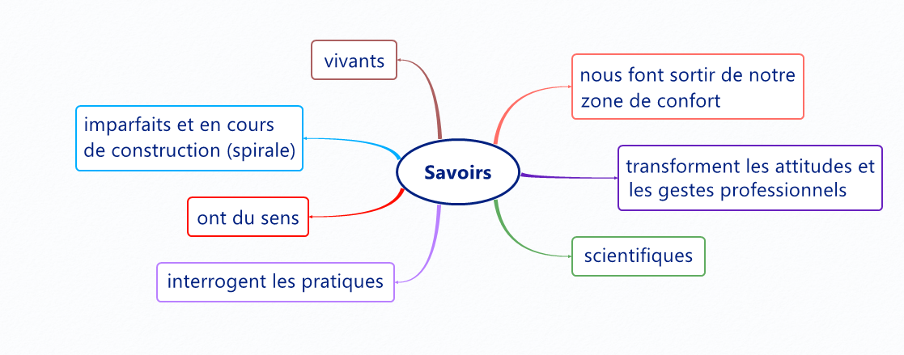
Savoirs produits par les collaborations entre chercheurs et praticiens

Slide 8
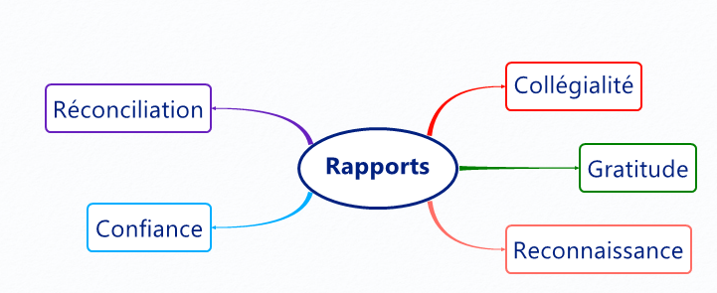
Rapports générés entre chercheurs et acteurs

Slide 9
Rapports à l’innovation et aux institutions produits par les pratiques collaboratives
"l'innovation existe, nous l'avons vécue"
idéal éducatif
Réconciliation entre
réalité scolaire
Fédération des différentes logiques et perspectives traiter un problème

Slide 10
L'engagement des acteurs scolaires
se cultive au quotidien
respect implication
de dans
leurs réalités leur transformation
La collaboration ne s'enseigne pas par les mots
s'apprend par les actes

Slide 11

"Il faut tout un village pour éduquer un jeune"

Slide 12
MERCI

